Slide 1
卷积网络
谢欣然
2021年7月15日

Slide 2
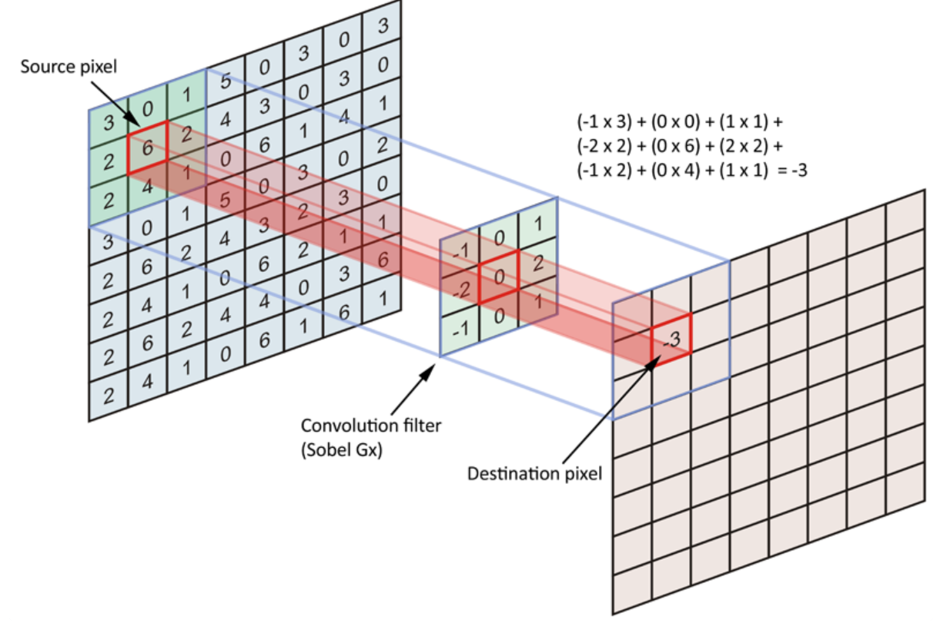
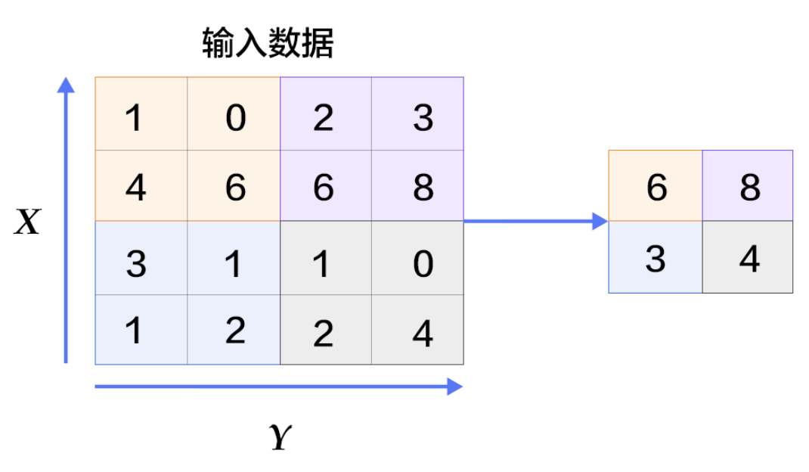
卷积网络
池化
卷积
卷积神经网络能够很好的利用图像的结构信息。
卷积层的参数较少，这也是由卷积层的主要特性即局部连接和共享权重所决定，不同卷积核可以提取不同的特征
池化是非线性下采样的一种形式，主要作用是通过减少网络的参数来减小计算量，并且能够在一定程度上控制过拟合。
Notes:
https://cuijiahua.com/blog/2018/01/dl_3.html
全连接层之前的作用是提取特征
全理解层的作用是分类

Slide 3
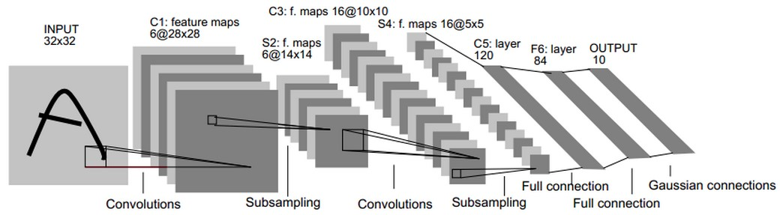
LeNet-5
LeNet-5是一种用于手写体字符识别的非常高效的卷积神经网络。
Notes:
https://cuijiahua.com/blog/2018/01/dl_3.html
全连接网络每一层的所有单元与上一层完全连接

Slide 4
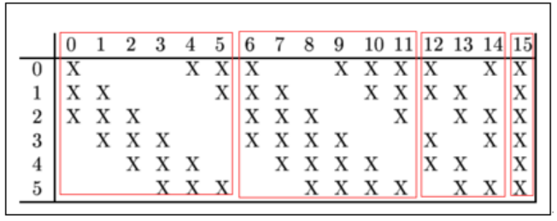
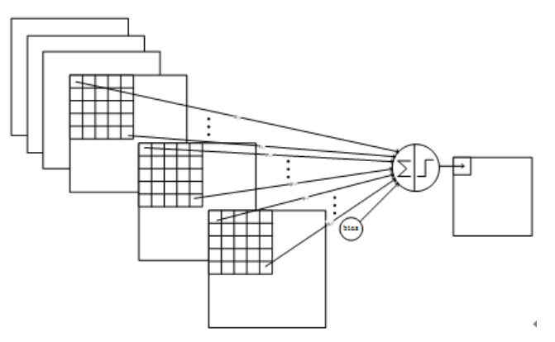
LeNet-5
C3层-卷积层
优点：
1）减少参数
2）这种不对称的组合连接的方式有利于提取多种组合特征。
Notes:
https://cuijiahua.com/blog/2018/01/dl_3.html

Slide 5
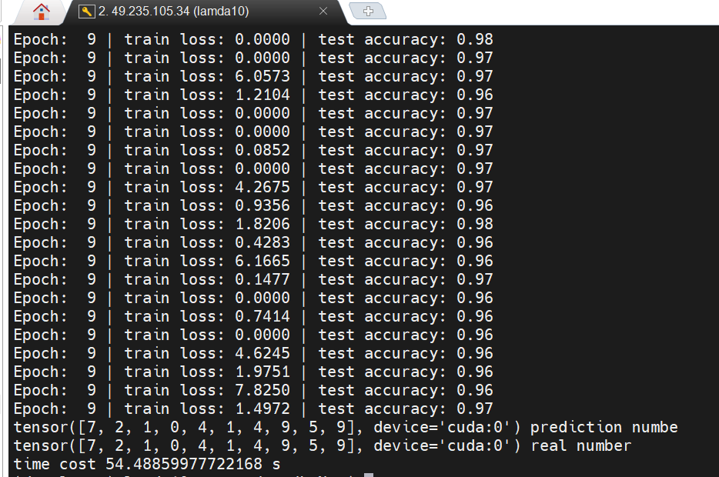
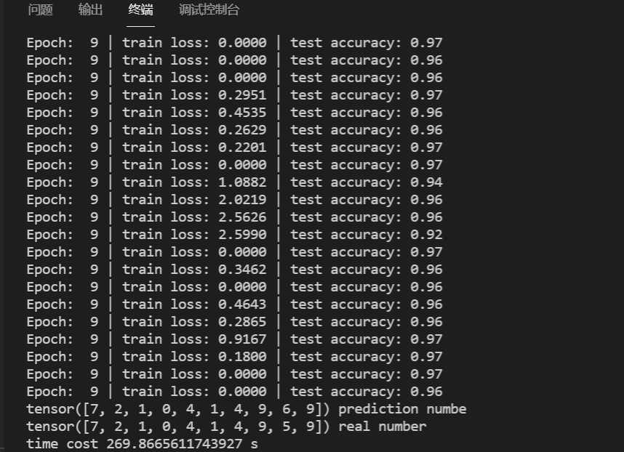
LeNet-5
GPU
CPU
Notes:
前人的工作：足以用于快速评估“留一出”错误或纠正错误标记的数据等目的，但它并不能提供统计不可区分性的正式保证；
我们的工作利用差异隐私来制定更严格的数据删除定义。
许多经典的机器学习算法已经被证明支持不同的DP版本，包括PCA、矩阵因式分解、线性模型；
我们的去除机制可以从一系列的噪声添加技术上查看，以保持数据隐私，平衡去除机制的计算时间和模型实用程序

Slide 6
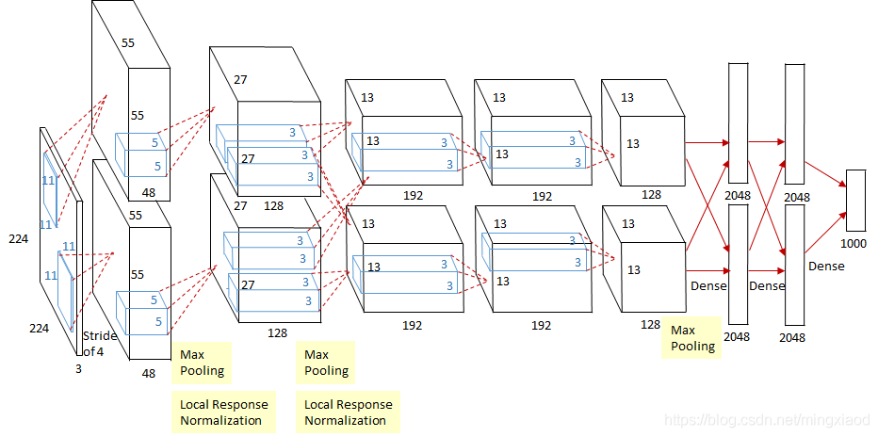
AlexNet
相比于LeNet，AlexNet有了以下改进：
1. Data Augmentation：主要有水平翻转，随机裁剪、平移变换，颜色、关照变化。
2. 使用了Relu激活函数
3. 使用了Dropout正则机制
4. LRN（局部响应归一化）
5. 多GPU（本次实现中未用）
Notes:
https://blog.csdn.net/mingxiaod/article/details/88369761
1.归一化有助于快速收敛； 2.对局部神经元的活动创建竞争机制，使得其中响应比较大的值变得相对更大，并抑制其他反馈较小的神经元，增强了模型的泛化能力

Slide 7
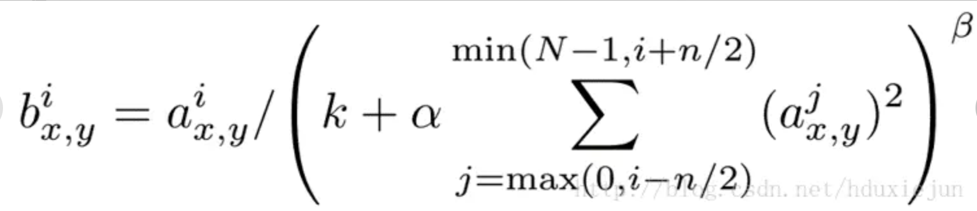
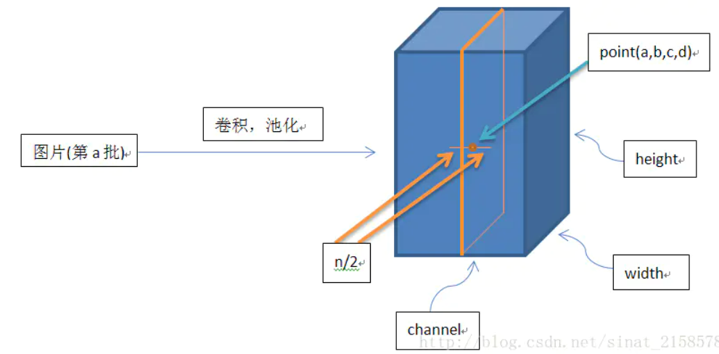
Local Response Normalization（LRN）
Notes:
局部响应归一化层简称LRN，是在深度学习中提高准确度的技术方法。一般是在激活、池化后进行的一中处理方法
LRN本质上也是一种正则化方法，效果并不明显，因此现在很少使用了。（但是后来，很多研究者发现 LRN 起不到太大作用）
归一化有什么好处？
1.归一化有助于快速收敛； 2.对局部神经元的活动创建竞争机制，使得其中响应比较大的值变得相对更大，并抑制其他反馈较小的神经元，增强了模型的泛化能力。
https://www.jianshu.com/p/c014f81242e7

Slide 8
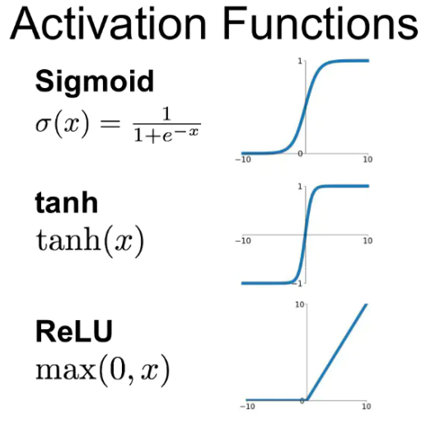
AlexNet
Relu vs Sigmoid：
sigmoid的导数，只有在0附近，具有较好的激活性（其他情况:梯度消失）;
relu函数在负半区的导数为0 (稀疏性)；
relu函数的导数计算更快
Notes:
https://www.jianshu.com/p/857d5859d2cc
激活函数（activation functions）的目标是，将神经网络非线性化。激活函数是连续的（continuous），且可导的（differential）。

Slide 9
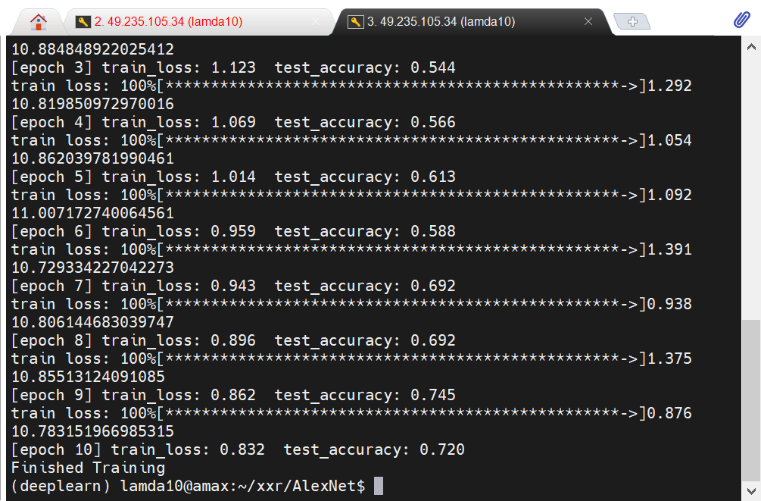
AlexNet
Notes:
五种鲜花的图片数据，分别为玫瑰，太阳花，雏菊，蒲公英，郁金香，其中每种约800张图像数据，共计约4000张

